Slide 1
Tuần 26
Bài 56: Phép cộng dạng 14 + 3 (Tiết 2)
TOÁN 1

Slide 2





LUYỆN TẬP

Slide 3

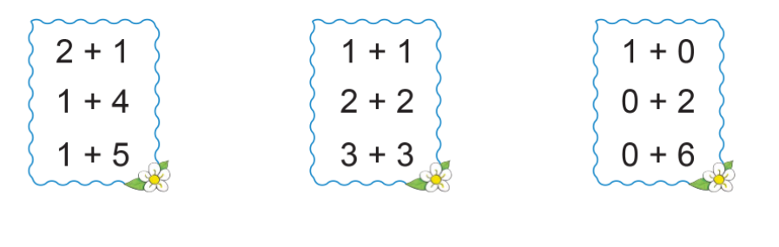
2
Tính:
5
13
15
18
14 + 4 = ….
19
12 + 1 = .....
12 + 3 = ….
13 + 2 = .....
16 + 3 = ….
15
16
14
17
19
11 + 5 = .....
12 + 7 = ….
13 + 1 = ....
15 + 2 = ....

Slide 4
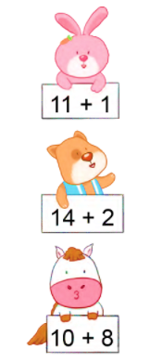
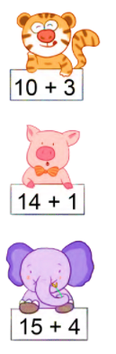
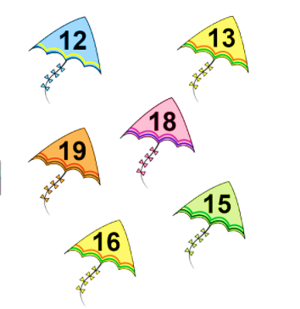
3
Chọn kết quả đúng với mỗi phép tính:

Slide 5
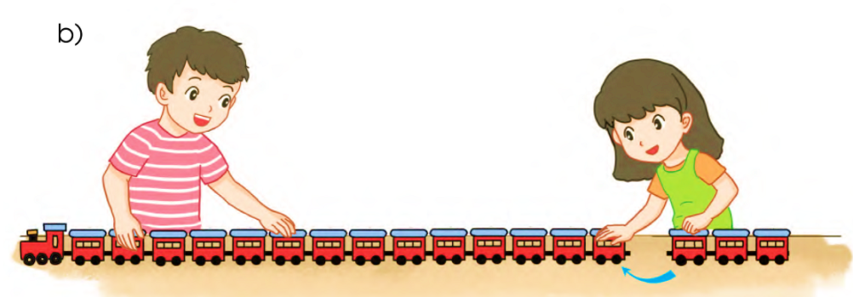
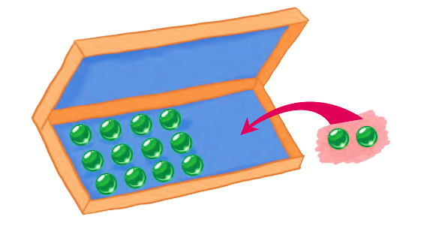
4
Nêu phép tính thích hợp với mỗi tranh vẽ thích hợp:
b)
a)
2
14
15
3
18
12
+
=
+
=

Slide 6
VẬN DỤNG

Slide 7



Kể các tình huống trong thực tế liên quan đến phép cộng dạng 14 + 3
? ? ?

Slide 8



GIẢI CỨU NHỮNG CHÚ CHIM

Slide 9

Ấn vào số ở lồng chim để ra câu hỏi.
Ấn vào màn hình để hiện câu hỏi,
ấn tiếp vào màn hình để hiện câu trả lời.
3. Ấn vào lồng chim để chim bay ra.

Slide 10
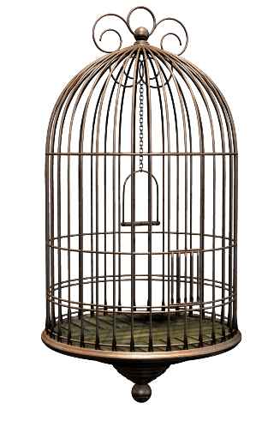










2
4
3
5
1
6

Slide 11


15 + 0 = ?
15 + 0 = 15

Slide 12
14 + …. = 18
14 + 4 = 18

Slide 13
2 + 14 = ?
2 + 14 = 16

Slide 14
0 + 19 = ?
0 + 19 = 19

Slide 15
…. + 13 = 16
3 + 13 = 16

Slide 16
5 + …. = 19
5 + 14 = 19

Slide 17







Tạm biệt và hẹn gặp lại!

